Slide 1
Bibliotekininko
pamokos
Tarptautinėje Amerikos
mokykloje Vilniuje
Eglė Vidutytė,
2015-06-12

Slide 2
Apie
Visame pasaulyje veikiančių tarptautinių mokyklų tinklo dalis.
Tikslas - sudaryti sąlygas į Lietuvą atvykusių diplomatų, verslininkų ir nuolat Lietuvoje gyvenančių šeimų vaikams mokytis anglų kalba pagal formaliojo ugdymo programą, kuri užtikrina mokymo(-si) programos tęstinumą vykstant mokytis iš vienos šalies į kitą.

Slide 3
mokymo standartai
Mokymo programa sudaryta pagal JAV bei Europos tarptautinių mokyklų programas.
Visi mokomieji dalykai dėstomi anglų kalba ir vadovėliai iš JAV.
Vykdomas individualizuotas mokymo procesas, nes vaikai mokomi nedidelėse klasėse.
Tarptautinio bakalaureato (IB) pasaulio mokyklų tinklo dalis. IB mokyklų bruožas - dideli akademiniai reikalavimai, analitinio mąstymo ugdymas ir tarptautiškumas.

Slide 4
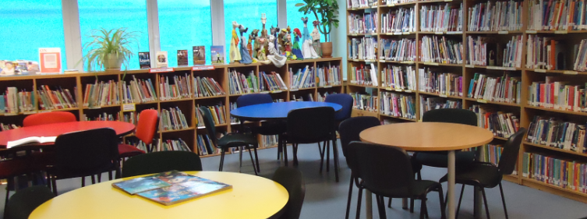
Biblioteka
Pareigybės aprašymas: Bibliotekininkė/Bibliotekos mokytoja parengiamąjai grupei – penktokams.
Angl. (Librarian; Library Teacher - Pre-K- Gr. 5 )

Slide 5
Biblioteka
Viena iš bibliotekininkės vykdomų funkcijų:
planuoti ir organizuoti bibliotekos pamokas nuo parengiamosios grupės (3-4 metai) iki penktos klasės.

Slide 6
Bibliotekos pamokų tikslai
Susipažinti su mokyklos bibliotekoje esančiai ištekliais ir įrenginiais.
Išmokti tinkamai naudotis virtualiu bibliotekos katalogu.
Suprasti bibliotekos informacinių išteklių klasifikavimo sistemą.
Rasti atitinkamus informacijos šaltinius, remiantis informaciniais poreikiais.
Išmokti naudotis patikimais virtualiais šaltiniais, t.y. bibliotekos prenumeruojamomis duomenų bazėmis.
Nagrinėti literatūros kūrinius pagal žanrą, temą, autorių arba pavadinimą.
Sužinoti, kaip tinkamai naudotis knygų recenzijomis, anotacijomis, informacijos ištekliais apie autorius.
Išmokti cituoti ir sukurti naudojamų šaltinių sąrašus rašto darbe ar projekte.

Slide 7
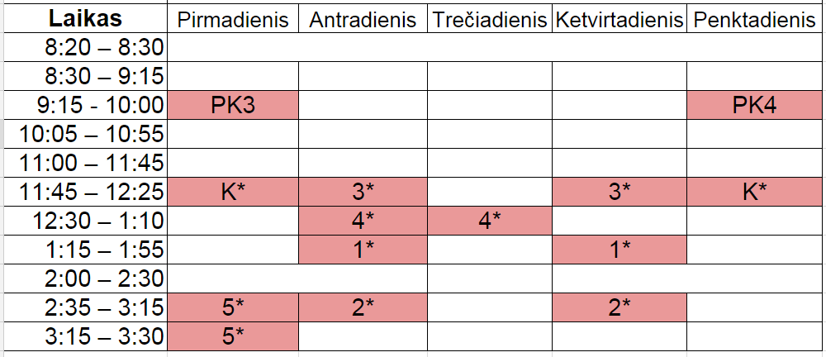
Bibliotekos pamokų tvarkaraštis 2014-2015
Klasė padalinta į dvi grupes, todėl bibliotekininkas dirba su nedidele grupe mokinių.

Slide 8
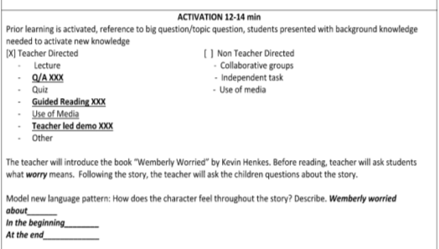
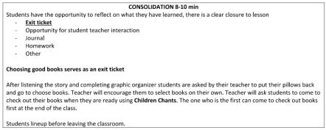
Bibliotekos pamokos planas
Vaikai mokomi pagal 4 dalių pamokos planą:
Ryšio sūkurimas (angl. Connection)
Aktyvinimas (angl. Activation)
Demonstravimas (angl. Demontration)
Sustiprinimas (angl. Consolidation)

Slide 9
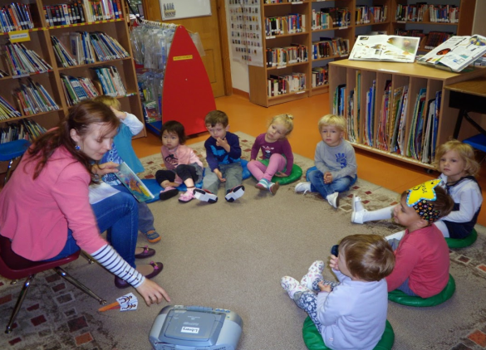
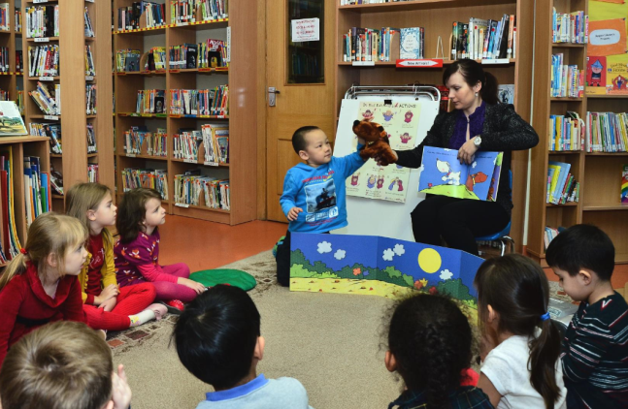
Bibliotekos pamokos
Parengiamoji grupė (3-4 metai)
Darželio grupė (5 metai)

Slide 10
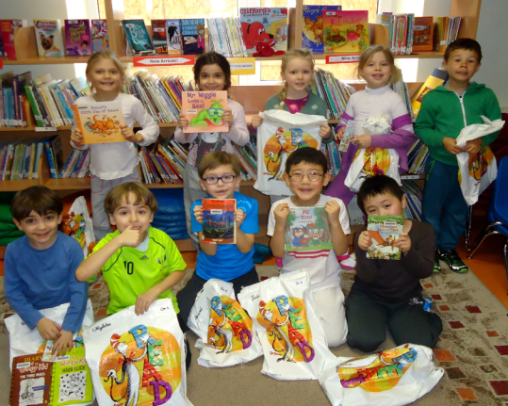
Bibliotekos pamokos
Pirmokų pamoka
„Išsirinkau mėgstamą knygą! “
Antrokų spektaklis
„Kaliausė, kuri nemokėjo gasdinti“

Slide 11
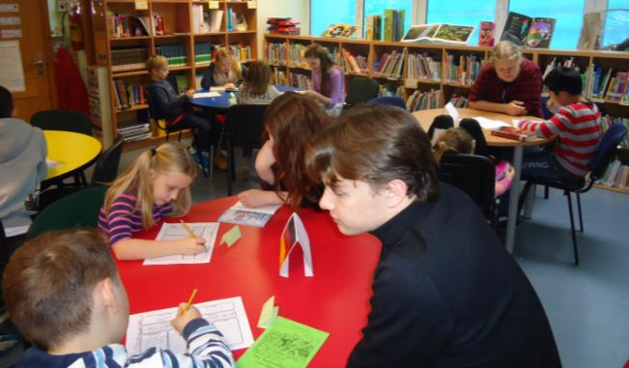
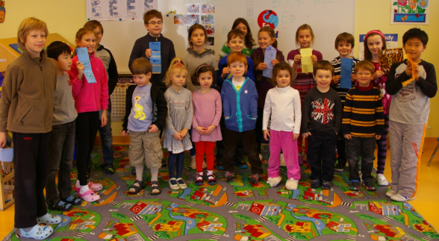
Bibliotekos pamokos
Trečiokų pamoka
„Skaitome savo gimtąją kalba vyresnių klasių mokiniams“
Ketvirtokų pamoka
„Skaitome mažiesiems savo sukurtas knygas“

Slide 12
Mokinių plakatai, sukurti per bibliotekos pamokas

Slide 13
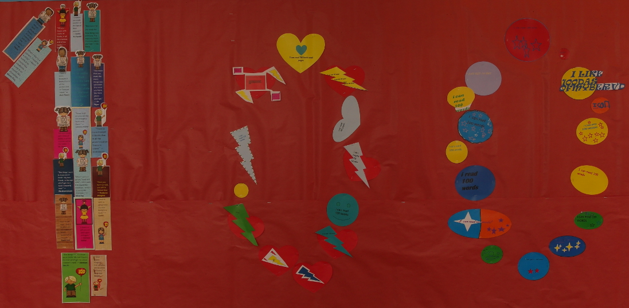
Pirmokai ir trečiokai švenčia „100 dienų bibliotekoje“

Slide 14
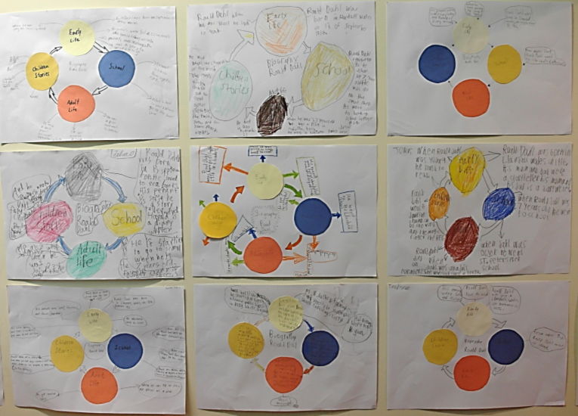
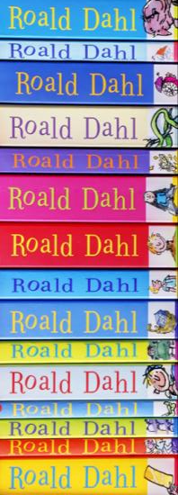
Trečiokai tyrinėjo Roald Dahl (1916 - 1990) biografiją

Slide 15
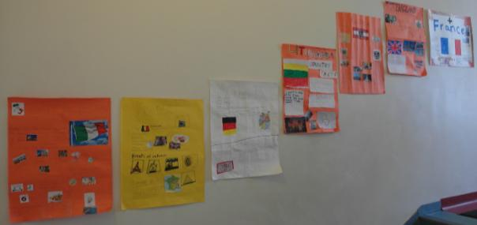
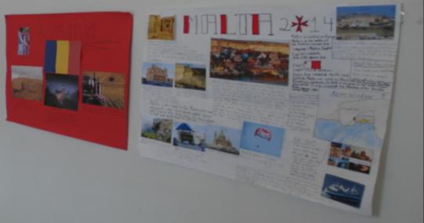
Ketvirtokų pristatymai apie Europos valstybes

Slide 16
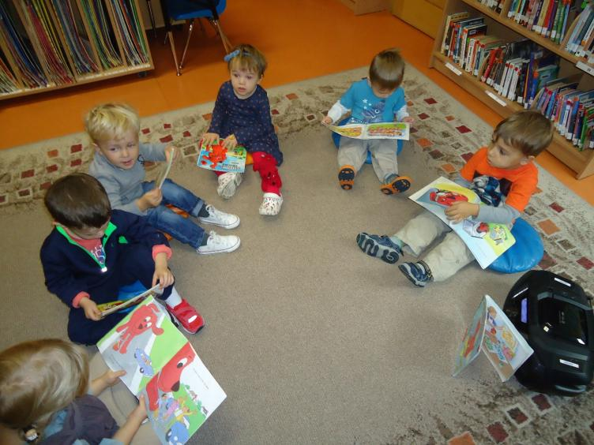
Ačiū!

